Slide 1
JAMES JOYCE

Slide 2
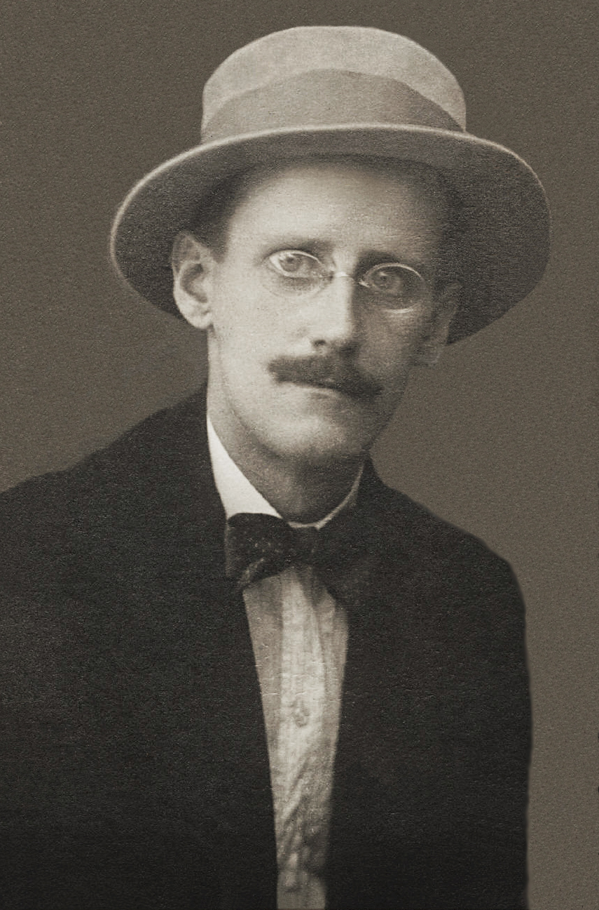
JAMES AUGUSTINE ALOYSIUS JOYCE
Irski romanopisec in pesnik
2. 2. 1982, Rathgar (Irska) – 13. 1. 1941, Zürich (Švica)
1888 – jezuitska šola, 1892 jo zapusti
Študij filozofije in jezikov
1902 – študij medicine v Parizu

Slide 3
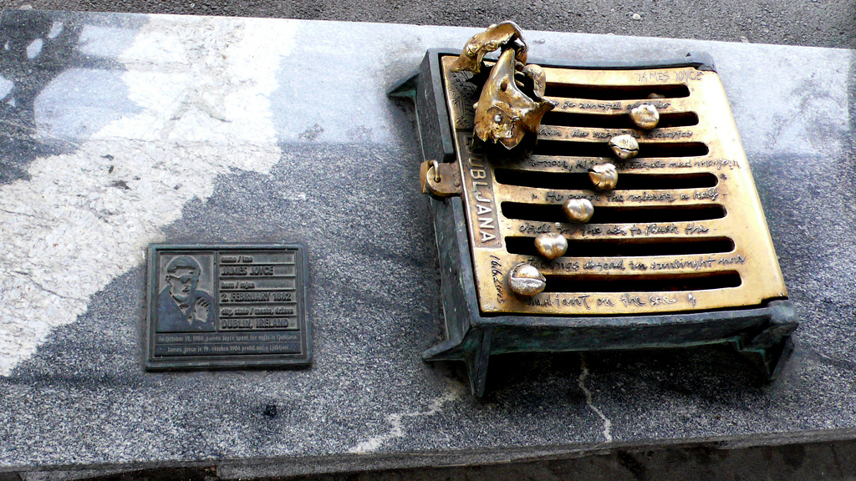
Nora Barncale
1904 dokončno zapusti Irsko, zdi se mu nazadnjaška
Trst; z ženo tam živita skoraj do 1. svetovne vojne
1940 – Po nemški okupaciji: Zürich
rana na želodcu, koma

Slide 4
ZNAČILNOSTI PISANJA
Prefinjeno opisovanje vsakdanjosti
Globoka psihološka opazovanja; iz katerih je razvidno pisateljevo osebno prepričanje
Zgodnja dela: navezanost na svojo domovino
Preplet toka zavesti, fantazije in notranjega monologa
Vpliv: naturalizem, impresionizem
Kasneje: bolj radikalna oblika pripovedništva (Ulikses)

Slide 5
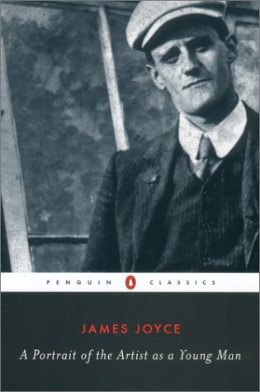
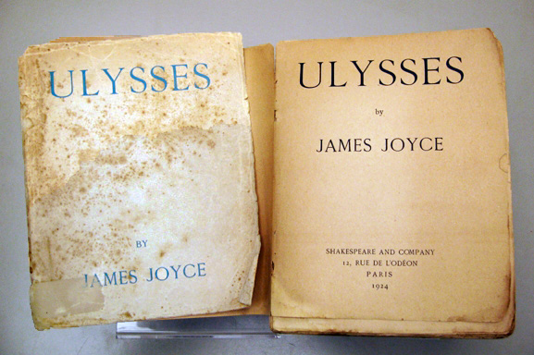
DELA
ROMANI:
Ulikses (1922)
Umetnikov mladostni portret (A portrait of the artist as a young man, 1916)
Finneganovo bdenje(Finnegan's Wake, 1939)
Zbirka kratkih zgodb Ljudje iz Dublina (The Dubliners, 1914)
Zbirki pesmi Komorna glasba(Chamber music, 1907) in Zbrane pesmi.

Slide 6
ULIKSES
Moderni roman iz 18. poglavij
1914 in 1921, Dublin
prikazuje en dan življenja Leopolda Blooma, ki blodi po Dublinu in išče moralno višje življenje
Penelopin monolog v zadnjem odstavku (25000 besed v 8 stavkih)
Notranji samogovor Blooma ali Dedalusa – podzavest obeh junakov
Poetični in vzvišen slog (Dedalus), preprosta govorica Blooma

Slide 7
ULIKSES
Teme: odtujenost, duhovna revščina, izgubljenost v sodobnem svetu
Cilj: združiti naturalizem s simboliko
Občutki in vtisi se vežejo po asociacijah, ne logiki
Glavne osebe: Leopold Bloom (prispodoba za Odiseja), Molly (prisopodoba za Penelopo), Stephen Dedalus (Telemah, Odisejev sin)
Neke vrste parodija na Homerjevo Odisejo
OBNOVA

Slide 8
